Slide 1
Workshop presencial:
Mapeamento probabilístico da distribuição de espécies baseado na integração de dados
André L. Luza – Universidade Federal de Santa Maria (luza.andre@gmail.com)
Viviane Zulian – North Carolina State University (zulian.vi@gmail.com)
28 a 31 de julho de 2022.

Slide 2
Sumário - Sexta-feira, 29 de julho
O que são modelos de distribuição de espécies
Tipos de modelos
Métodos para estimativa de parâmetros
Diferenças entre abordagem frequentista e bayesiana
Prática em R e Jags
Exercício

Slide 3
Por que modelar distribuição de espécies é importante?

Slide 4
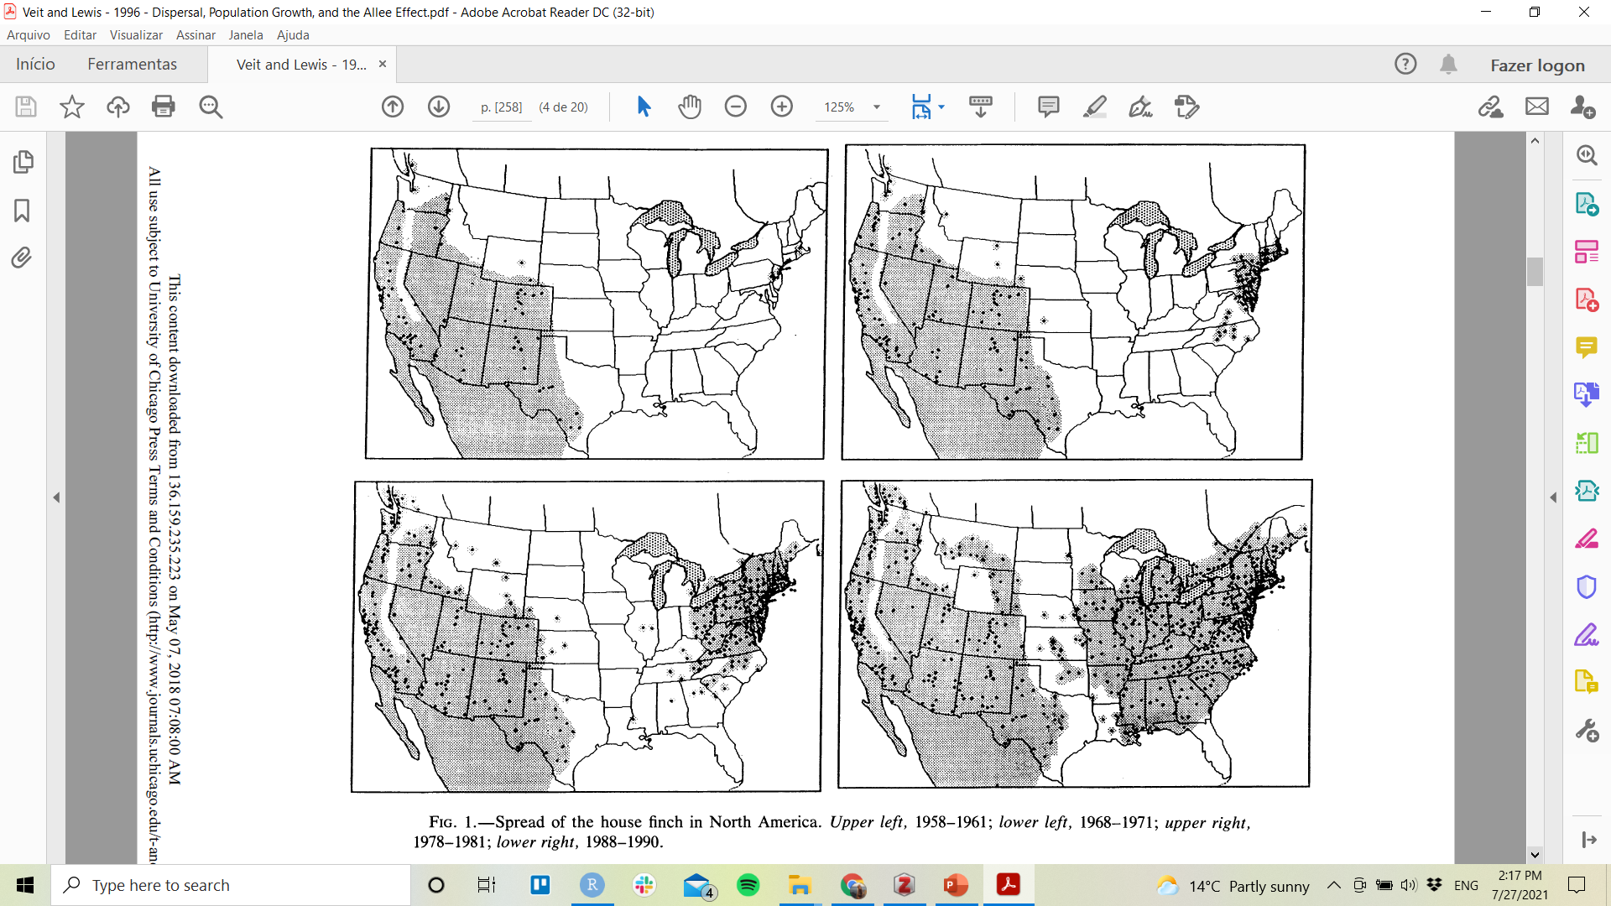
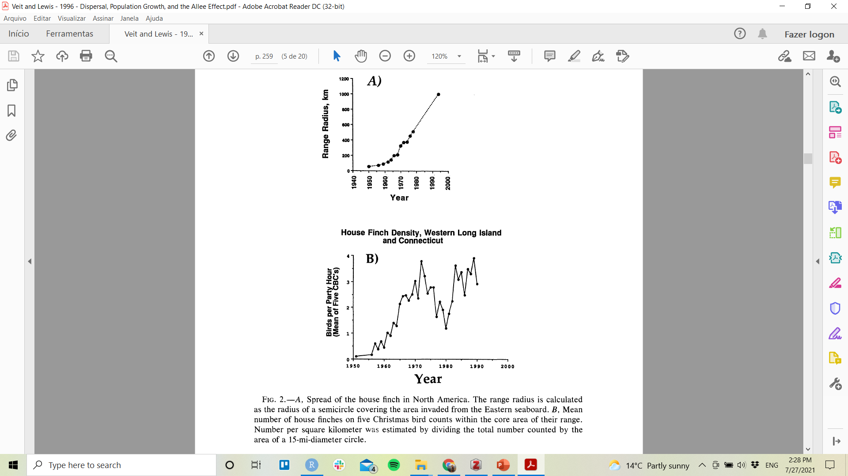
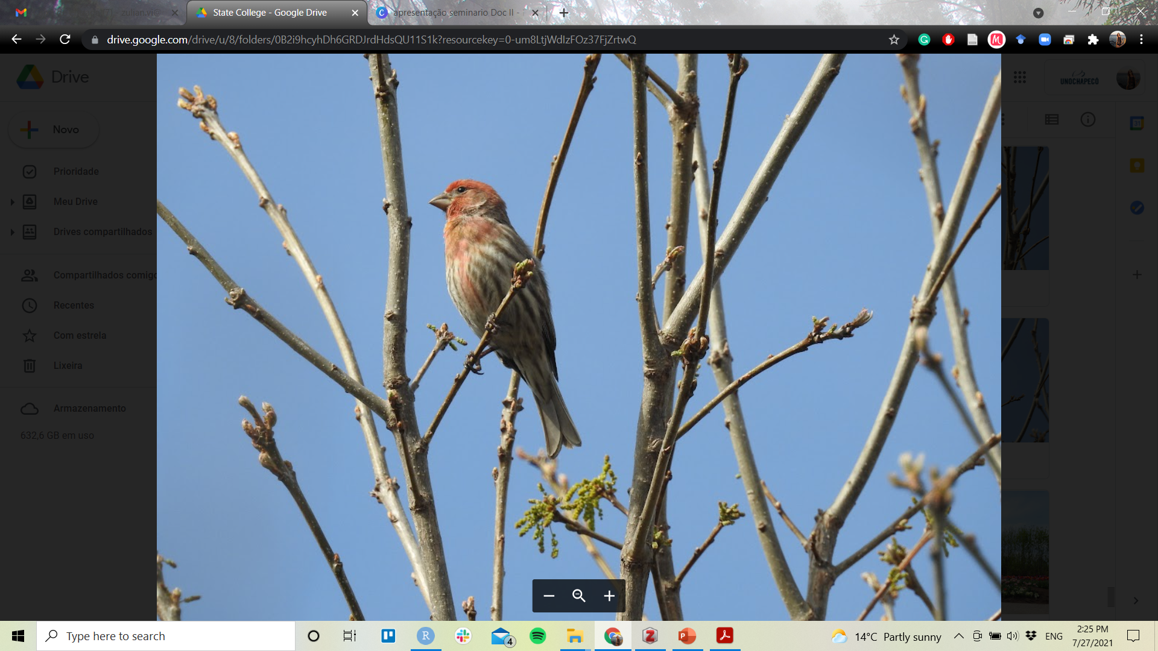
Por que modelar distribuição de espécies é importante?
House Finch
Haemorhous mexicanus
Veit & Lewis The American Naturalist 148 (2): 255-274 (1996).

Slide 5
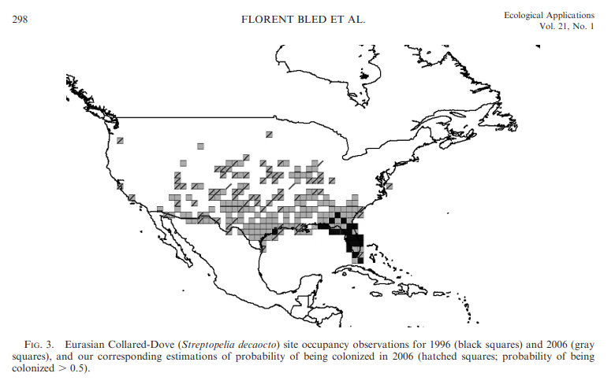
O que são modelos de distribuição de espécies?
Conceito
“SDMs typically correlate the presence (or presence/absence) of species at multiple locations with relevant environmental covariates to estimate habitat preferences or predict distributions; these outputs are commonly used to inform ecological and biogeographical theory as well as conservation decisions”
Ver exemplo de modelo dinâmico – modelo estático é o primeiro exemplo (House Finch)
Guisan & Thuiller 2005, Ecol. Lett.; Guillera-Arroita et al. 2015, Global Ecol. Biogeogr.; Bled et al. 2011. Ecol. Appl.

Slide 6
O que são modelos de distribuição de espécies?
Tipos de modelos
Modelos lineares/ não-lineares (geralmente logísticos)
Modelos lineares mistos
Modelos hierárquicos
Aplicações
Distribuição e dinâmica de populações e comunidades
Mapeamentos diversos
….
Guisan & Thuiller 2005, Ecol. Lett.; Guillera-Arroita et al. 2015, Global Ecol. Biogeogr.; Bled et al. 2011. Ecol. Appl.

Slide 7
Métodos para estimativa de parâmetros
Abordagem frequentista
Abordagem Bayesiana

Slide 8
Métodos para estimativa de parâmetros
Abordagem frequentista
Os parâmetros geralmente são assumidos como fixos e conhecidos;
Os dados são aleatórios e usados para estimar os parâmetros usando Máxima Verossimilhança.
Definimos probabilidade em termos da frequência relativa de algum evento em uma sequência infinita de experimentos aleatórios e replicáveis.
P(dados | parâmetros)

Slide 9
Métodos para estimativa de parâmetros
Abordagem Bayesiana
Variáveis aleatórias são usadas para modelar todas as fontes de incerteza. Os parâmetros são incertos, então eles terão uma distribuição!
Os dados são tratados e corrigidos e a inferência é realizada de forma condicional aos dados.
As analises levam a uma distribuição posterior que descreve ‘crenças’ sobre parâmetros e hipóteses, condicionadas aos dados observados.
Todos os parâmetros são desconhecidos e sua incerteza é representada por distribuições de probabilidade (distribuições a priori - antes de quaisquer dados serem coletados e distribuições a posteriori após os dados terem sido coletados e analisados).

Slide 10
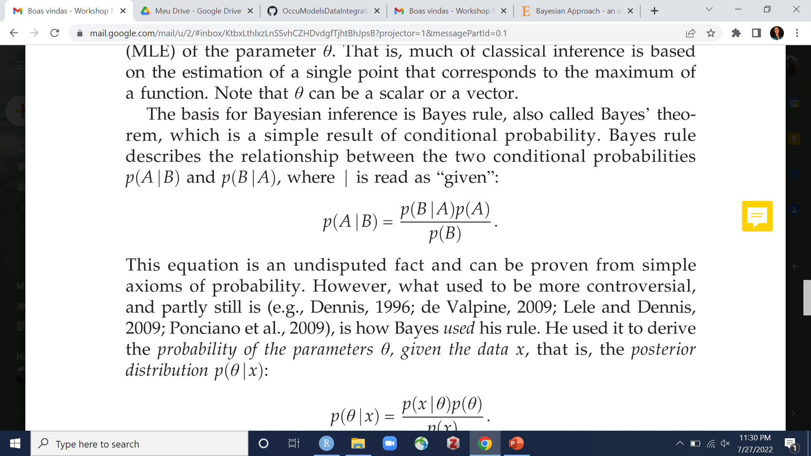
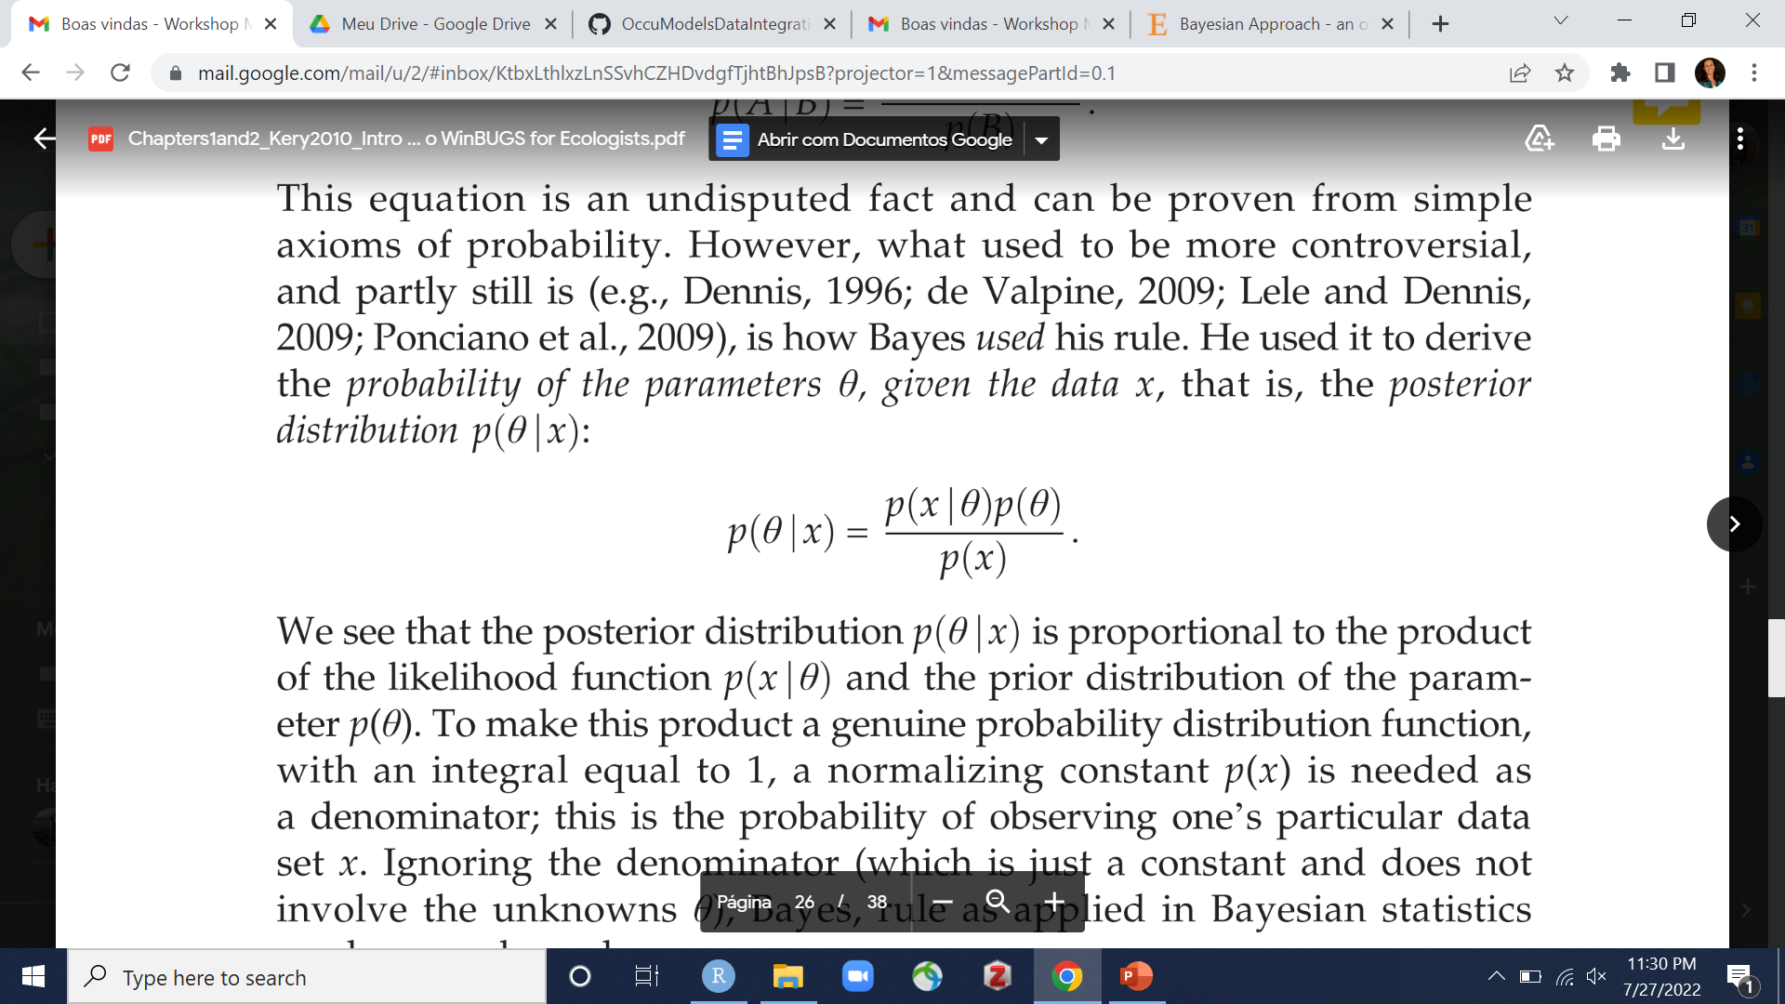
Teorema de Bayes
θ - parâmetros
x - dados

Slide 11
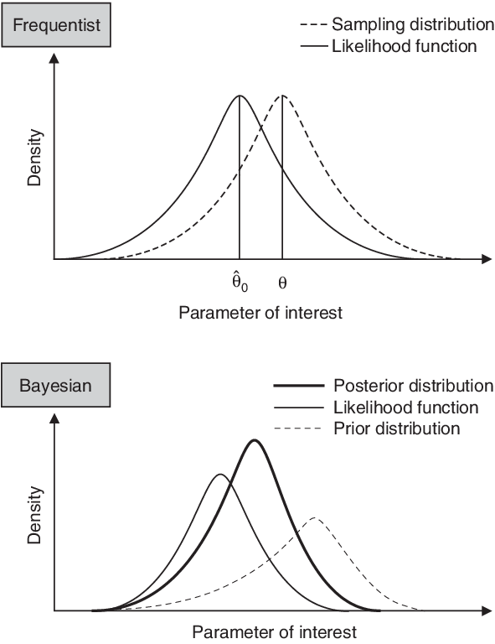
Resumindo...

Slide 13
Sumário - Sábado, 30 de julho
Coleta, organização e mapeamento de dados de ciência cidadã
Introdução aos modelos de integração de dados
Introdução ao teste de ajuste dos modelos
Socialização de projetos

Slide 14
O que precisamos para modelar a distribuição de uma espécie?

Slide 15
O que precisamos para modelar a distribuição de uma espécie?
Depende da pergunta que queremos responder!
O primeiro requisito é obter detecções da espécie foco.

Slide 16
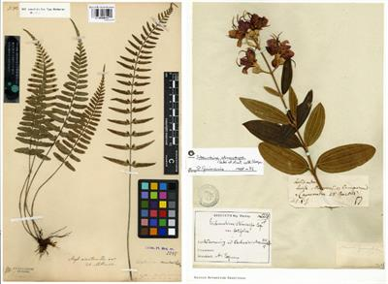
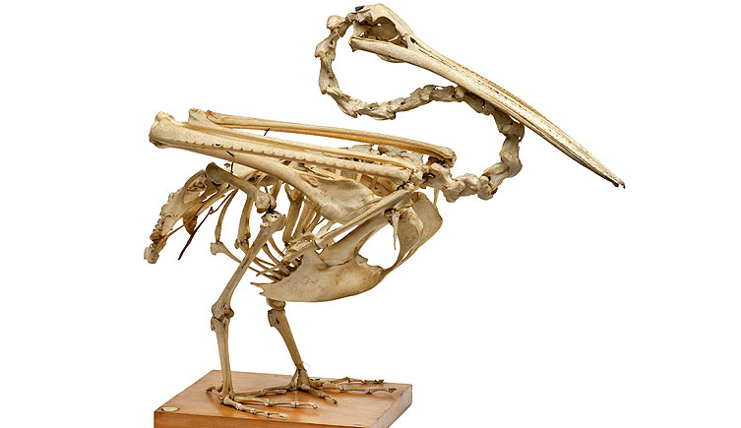
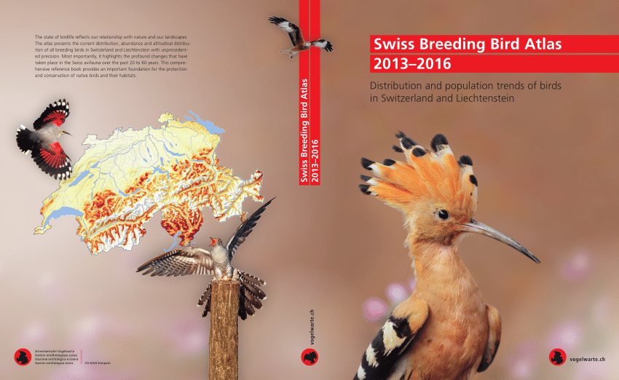
Como são os dados?
Tipo:
Detecção / não detecção
Presença / ausência
Somente detecção (presence-only, background-presence)
Protocolo
Padronizados
Protocolos amostrais comuns
Não padronizados
Diversos protocolos amostrais
Qualidade do dado
para modelagem
Disponibilidade do dado
para modelagem
Miller et al. 2019, Meth. Ecol. Evol.; Pacifici et al. 2017, Ecology; Guillera-Arroita et al. 2015 Global Ecol. Biogeogr.

Slide 17
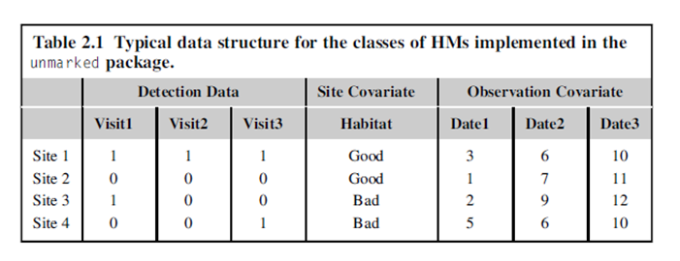
Tipo de dado para modelo hierárquico

Slide 18
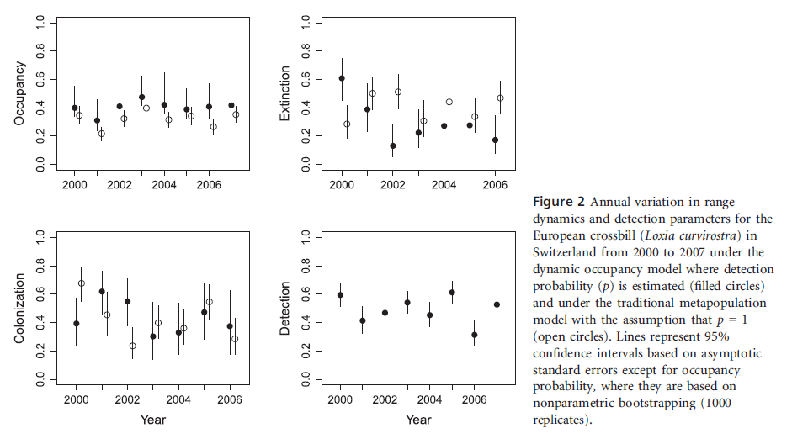
Implicações de assumir uma detecção perfeita
Ver exemplo de resposta enviesada por detecção perfeita.
Kéry et al. 2013, Journal of Biogeography

Slide 19
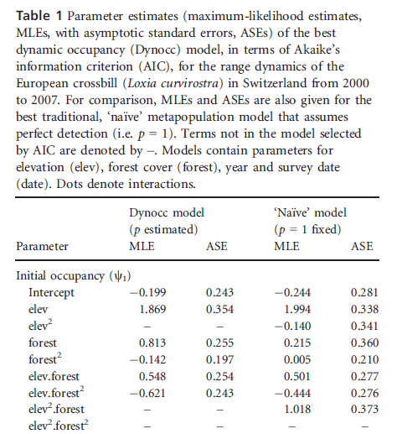
Implicações de assumir uma detecção perfeita
Kéry et al. 2013, Journal of Biogeography

Slide 20
Modelos de ocupação de sítio
Processo biológico
Processo amostral
MacKenzie D. et al. Ecology 83 (8): 2248–2255 (2002).

Slide 21

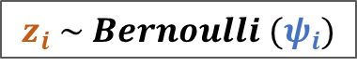
Modelos de ocupação de sítio
Processo biológico
Processo amostral
Qual a probabilidade de ocorrência dado as covariáveis de sítio?
MacKenzie D. et al. Ecology 83 (8): 2248–2255 (2002).

Slide 22
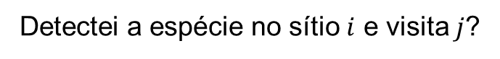


Modelos de ocupação de sítio
Processo biológico
Processo amostral
Qual a probabilidade de ocorrência dado as covariáveis de sítio?
Qual a probabilidade de detecção dado as covariáveis de amostragem?
MacKenzie D. et al. Ecology 83 (8): 2248–2255 (2002).

Slide 23
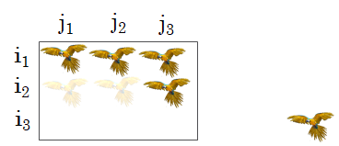
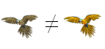

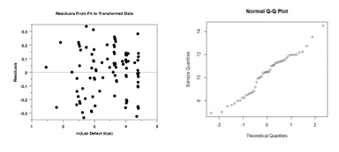
Pressupostos do modelo
População fechada de $j=1 … J$ visitas (ocasiões amostrais)
Ausência de falsos positivos;
Detecção independente;
Homogeneidade de detecção entre $N_{i}$ indivíduos;
Pressupostos de modelos paramétricos;
Mackenzie et al. 2002, Ecology. Kéry & Royle 2016 AHM Book Vol I.

Slide 24
Implicações na amostragem
Conhecimento básico sobre a biologia da espécie foco;
Visitas replicadas;
Independência entre visitas;
Intervalo entre visitas curto, de modo que a realidade biológica seja a mesma;
Coleta de dados de covariáveis de sítio em cada estação amostral (ex: altitude, cobertura florestal);
Coleta de dados de covariáveis de amostragem em cada visita (ex: vento, umidade do ar);
Coleta de dados de esforço amostral (ex: tempo amostrando, distância amostrada);

Slide 25
Como modelar no R?
Modelo 1: sem consideração de esforço amostral e detecção imperfeita – GLM, relacionando a 'presença' da ema com covariáveis de ambiente (área de campo e agricultura por município).
Modelo 2: considerando o esforço amostral e detecção imperfeita para o mesmo conjunto de dados – usando o pacote unmarked e WinBugs.

Slide 26
Até agora… Necessidade de amostragem replicada Áreas extensas para amostrar Recursos limitados

Slide 27


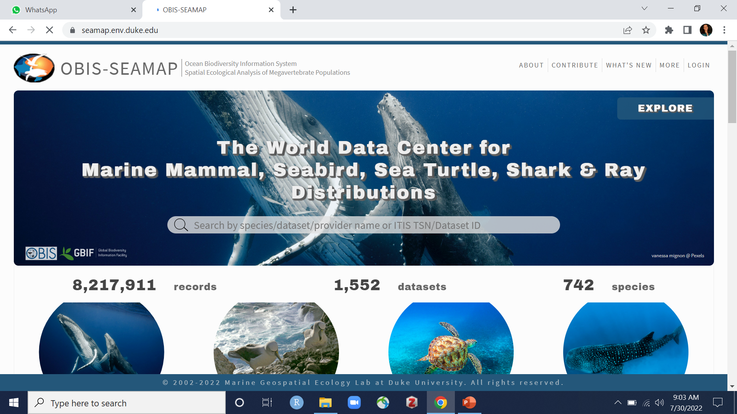




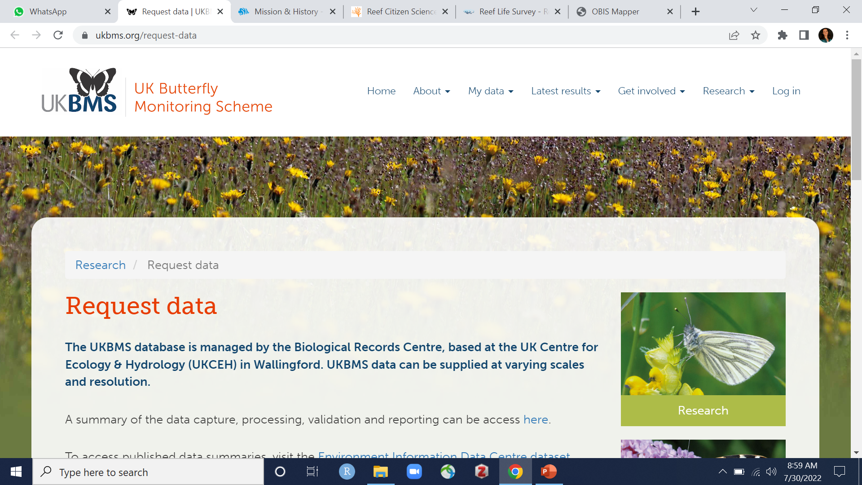

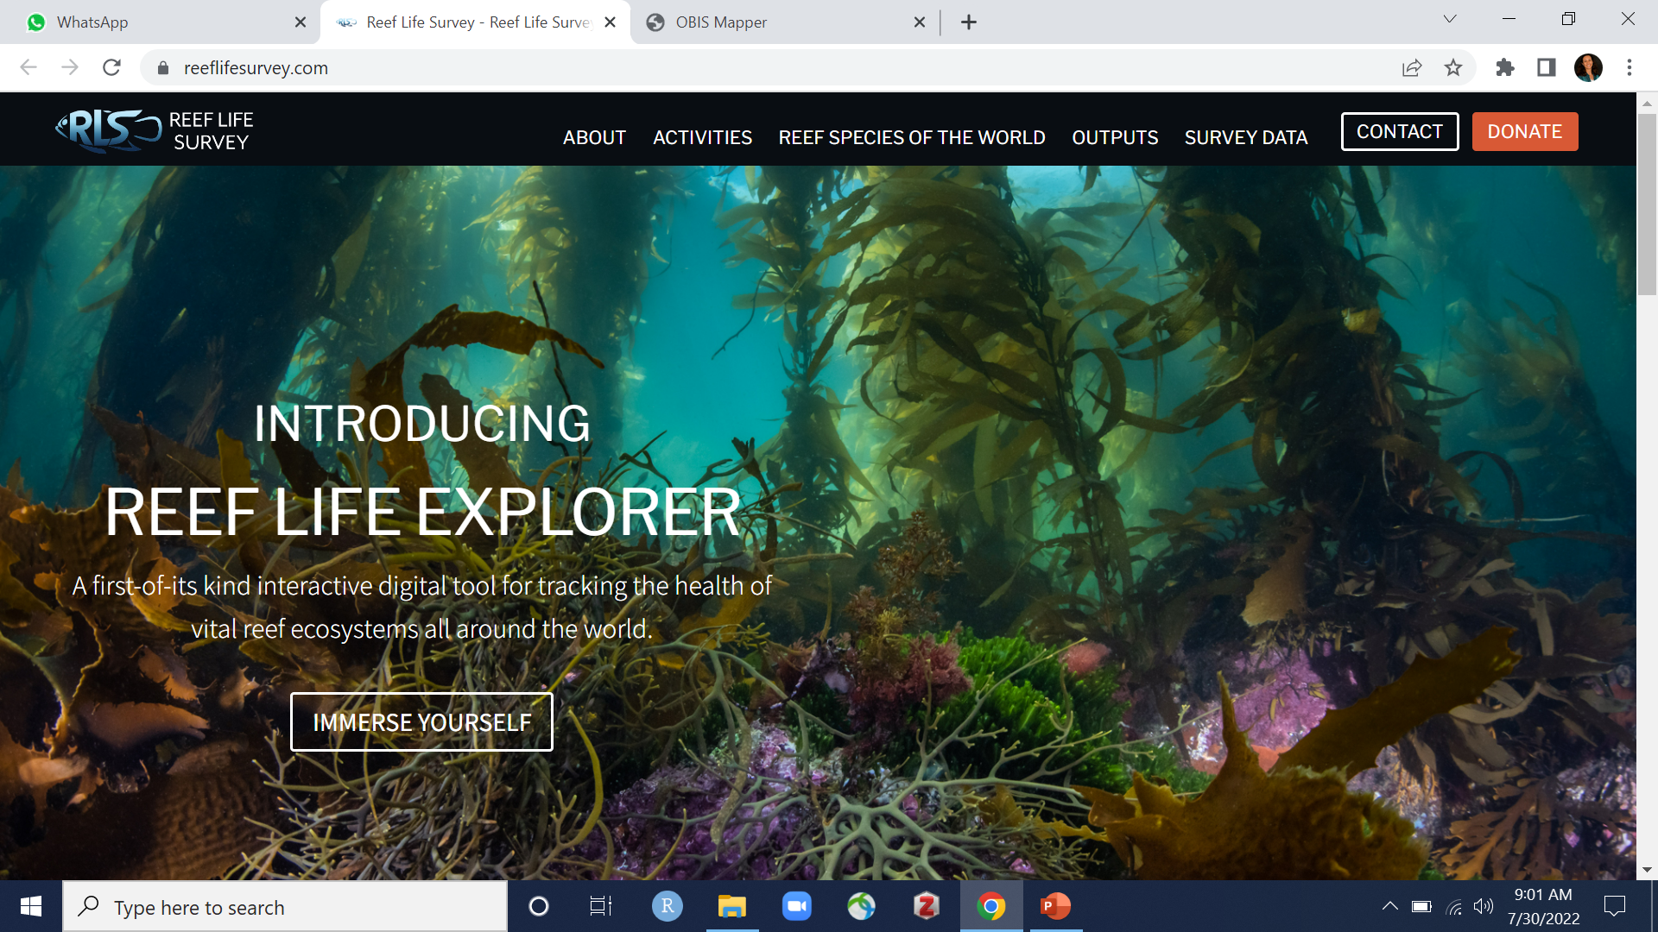

Diversas plataformas de ciência cidadã disponíveis

Slide 28
O que são modelos de integração de dados?
“Integrated methods combine multiple datasets to improve predictions made about species distributions.”
Combinação de dados descrevendo observações de indivíduos e espécies em diferentes escalas, geralmente com diferentes estruturas de dados, e níveis de padronização do esforço
Integrated population models
Spatial capture-recapture models
Data integration models
Todos usam joint likelihood
Miller et al. 2019, Methods Ecol Evol.
Notes:
Ver se estes niveis realmente se aplica… se DIMs are within IPMs
Integrated methods combine multiple datasets to improve predictions
made about species distributions

Slide 29
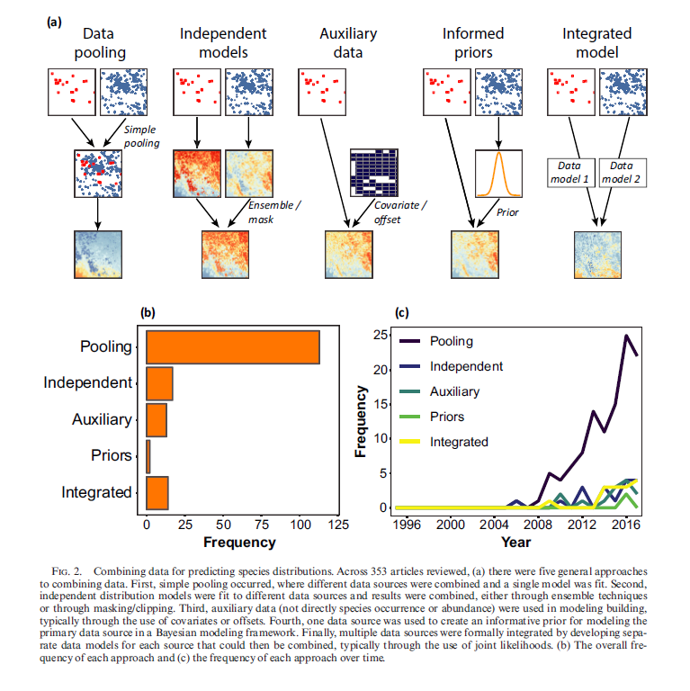
Como a integração é feita?
Fletcher et al. 2019, Ecology

Slide 30
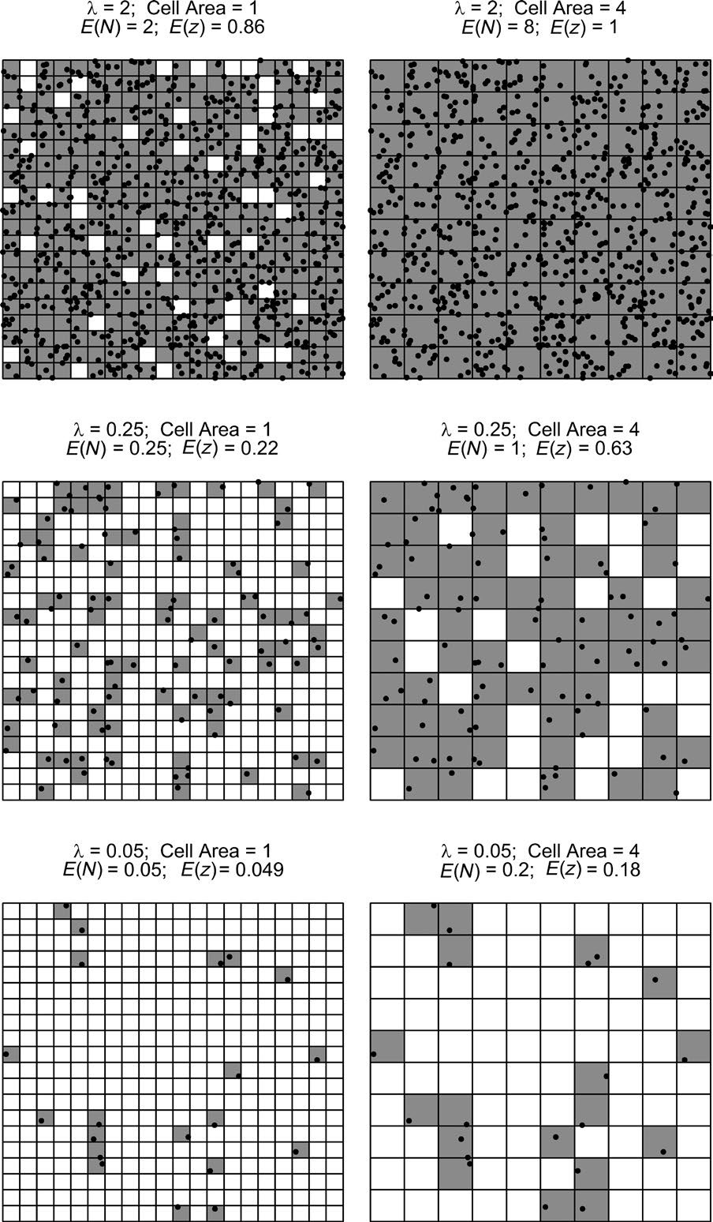
Conceitos chave em modelos de integração de dados
Spatial point processes
individual data can be summarized using a density function (lambda)
Miller et al. 2019, Methods Ecol Evol.

Slide 31
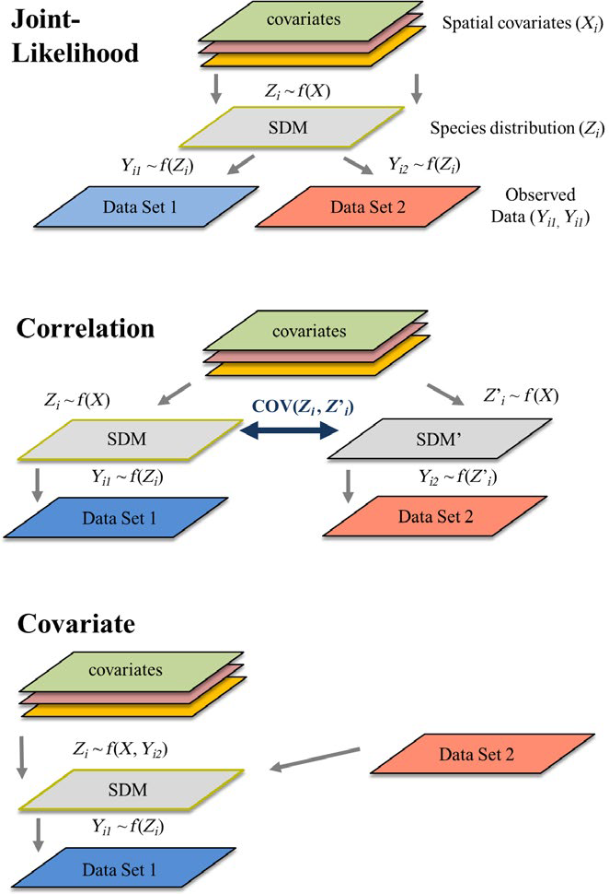
Conceitos chave em modelos de integração de dados
Joint-likelihood methods
os parâmetros compartilhados são estimados pela maximização da verossimilhança entre todos os conjuntos de dados
Miller et al. 2019, Methods Ecol Evol.

Slide 32
Como modelar no R?
Modelo 3: sem consideração de esforço amostral e detecção imperfeita – dados agregados de diversas plataformas.

Slide 33
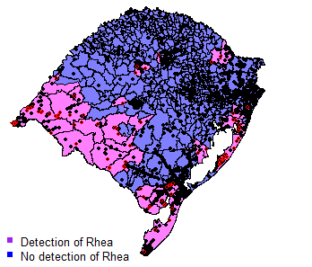
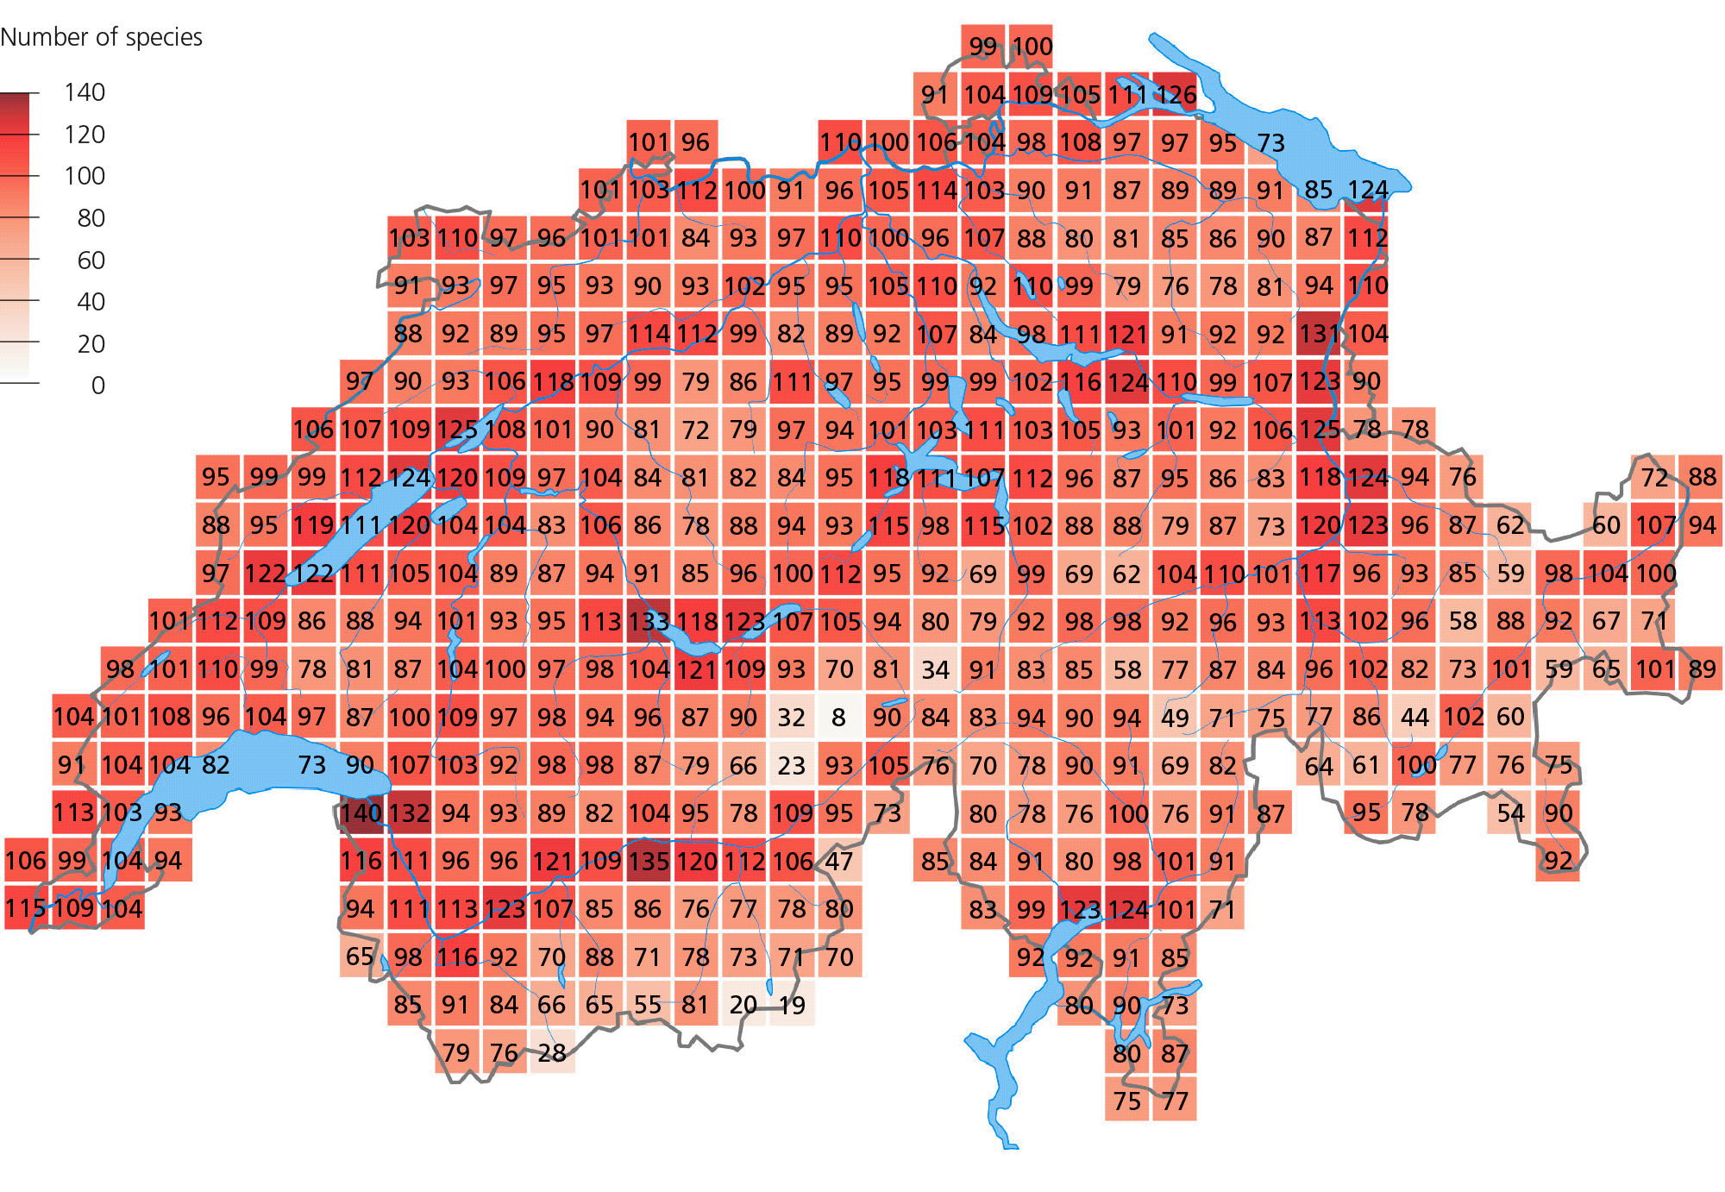
Lidando com detecção imperfeita em DIM
Dados não padronizados (adaptações)
GBIF, WikiAves, VertNet, INaturalist
Dados com protocolos padronizados
e.g., eBird, North American BB Survey, Swiss BB Atlas
P[i] * = 1 - (1-p)^E[i]
https://www.vogelwarte.ch/en/atlas/evolution/number-of-breeding-bird-species
Miller et al. 2019, Meth. Ecol. Evol; Stauffer et al. 2017, J. Wildlife Manag.; Gotelli & Colwell 2001, Ecol. Letters

Slide 34
Lidando com detecção imperfeita em DIM
Dados com protocolos padronizados
Listas são réplicas.
Número de espécies em cada lista; Tempo de observação; Distância percorrida são medidas de esforço.
Miller et al. 2019, Meth. Ecol. Evol; Stauffer et al. 2017, J. Wildlife Manag.; Gotelli & Colwell 2001, Ecol. Letters

Slide 35
Lidando com detecção imperfeita em DIM
Dados não padronizados (adaptações)
Dados com protocolos padronizados
Listas são réplicas.
Número de espécies em cada lista; Tempo de observação; Distância percorrida são medidas de esforço.
Número de fotos por unidade espacial; (e/ou) Número de sons por unidade espacial; (e/ou) Número de espécies são medidas de esforço.
Miller et al. 2019, Meth. Ecol. Evol; Stauffer et al. 2017, J. Wildlife Manag.; Gotelli & Colwell 2001, Ecol. Letters

Slide 36
Unidade espacial deve ser compatível com a resolução dos dados
Dados por município, sem coordenada específica.
Cada lista tem uma coordenada geográfica – permite o uso de grids.

Slide 37
Exemplos de organização dos dados
ESTADO | MUNICÍPIO | Nº FOTOS | Nº SONS | Nº ESPECIES | A_VINACEA | IDENT
Rio Grande do Sul | Porto Alegre | 5.931 | 186 | 225 | 0 | 3222
Santa Catarina | Urubici | 1.566 | 85 | 204 | 1 | 2265
ESTADO | MUNICÍPIO | Nº ESPECIES | Nº SONS | A_VINACEA | IDENT
Rio Grande do Sul | Campinas do Sul | 3 | 0 | 0 | 510
Bahia | Ilhéus | 274 | 342 | 0 | 3287

Slide 38
Modelos de ocupação de sítio
Processo biológico
Processo amostral
Qual a probabilidade de ocorrência dado as covariáveis de sítio?
Qual a probabilidade de detecção dado as covariáveis de amostragem?
MacKenzie D. et al. Ecology 83 (8): 2248–2255 (2002).

Slide 39
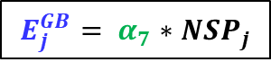
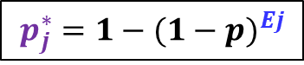
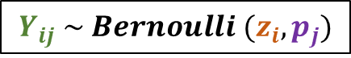
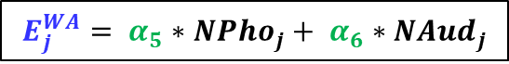
Modelos de ocupação de sítio com integração de dados
Processo biológico
Processo amostral
$$Y_{ij} \sim Bernoulli (z_{i}, p_{j})$$
$$p_{j}^{∗}=1−({1−p)}^{Ej}$$
$$E_{j}^{EB}= α_{2}∗{SSee}_{j}+ α_{3}∗{TObs}_{j}+α_{4}∗{RLen}_{j}$$
Qual a probabilidade de ocorrência dado as covariáveis de sítio?
$$E_{j}^{WA}= α_{5}∗{NPho}_{j}+ α_{6}∗{NAud}_{j}$$
$$E_{j}^{GB}= α_{7}∗{NSP}_{j}$$

Slide 40
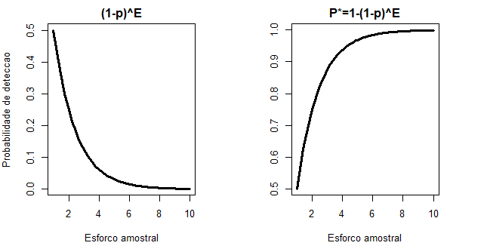
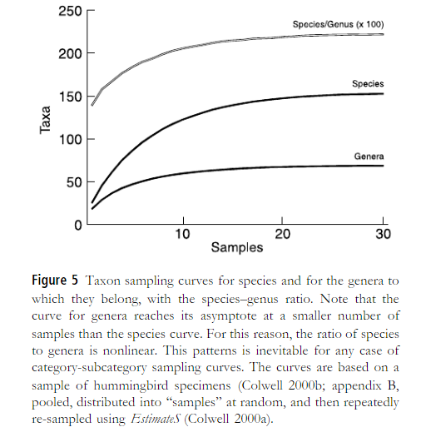
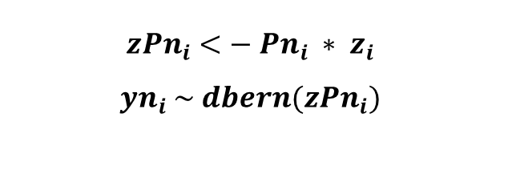
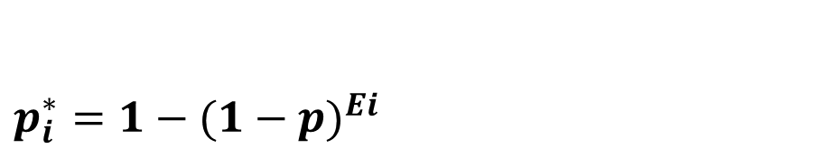
$$p_{i}^{∗}=1−({1−p)}^{Ei}$$
Exemplos de modelo: GLM sem intercepto
E[i] = ALPHA.PICT * nPIC.wikiaves [i] +
ALPHA.SONG * nSONG.wikiaves [i]
E[i,j] <- ALPHA.DIST * dist [i,j] +
ALPHA.DURATION * duration [i,j] +
ALPHA.OBSERVER * observer [i,j]
E[i] <- ALPHA.GBIF * nSP.gbif [i]
$${zPn}_{i}<− {Pn}_{i} ∗ z_{i}$$
$${yn}_{i} \sim dbern({zPn}_{i})$$

Slide 41
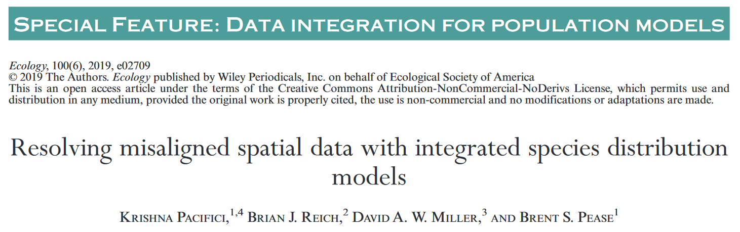
Cuidados com integração de dados
Dados desalinhados espacialmente ou temporalmente (ex: variável 1 medida em nível de município e variável 2 medida em nível de coordenada geográfica).
Problema de definição de unidades espaciais (ex: agregação de dados em área maior; diferenças em tamanho e formato das unidades espaciais).
Falácia ecológica (ex: resposta individual a uma covariável difere dos resultados para o grupo de indivíduos).

Slide 42
Como resolver:
Defina o modelo estocástico para o processo biológico na escala mais fina possível.
Determine a escala desejada para as previsões (ex: a escala que as decisões de conservação e manejo serão tomadas).
Identifique a melhor maneira de integrar as fontes de dados com base no processo biológico. Uma segunda fonte de dados pode fornecer uma diversidade de informações, incluindo fontes de erro ou esforço.
Desenvolva o modelo de integração para fontes de dados e para o processo biológico e realize as inferências.
Conduza a avaliação do modelo e verifique a sensibilidade do modelo, especificamente ao alterar a escala dos dados.
Pacifici. et al. Ecology 100 (6), e02709 (2019).

Slide 43
Como modelar no R?
Modelo 4: considerando o esforço amostral e detecção imperfeita – com integração e dados de diferentes plataformas separadamente.
Vantagem: Permite considerar as especificidades de cada plataforma.

Slide 45
Sumário - Domingo, 31 de julho
Interpretação das estimativas
Produção dos mapas, analise do efeito de covariáveis
Teste de ajuste dos modelos
Encerramento

Slide 46
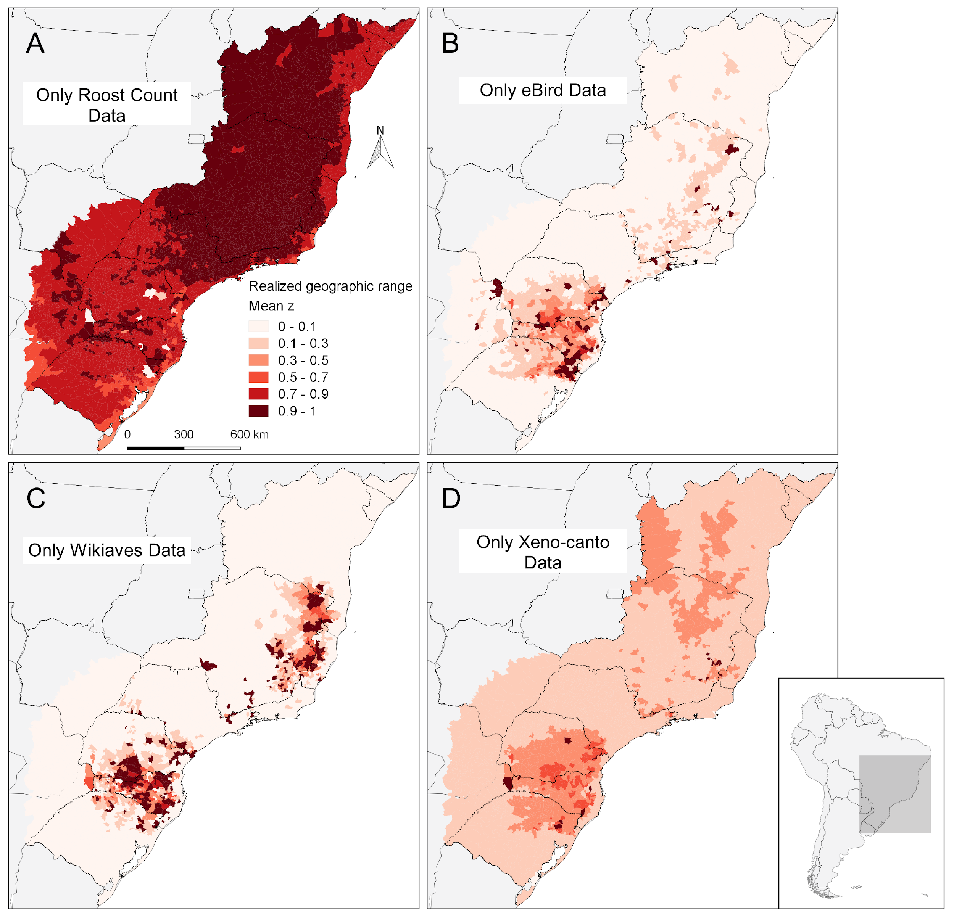
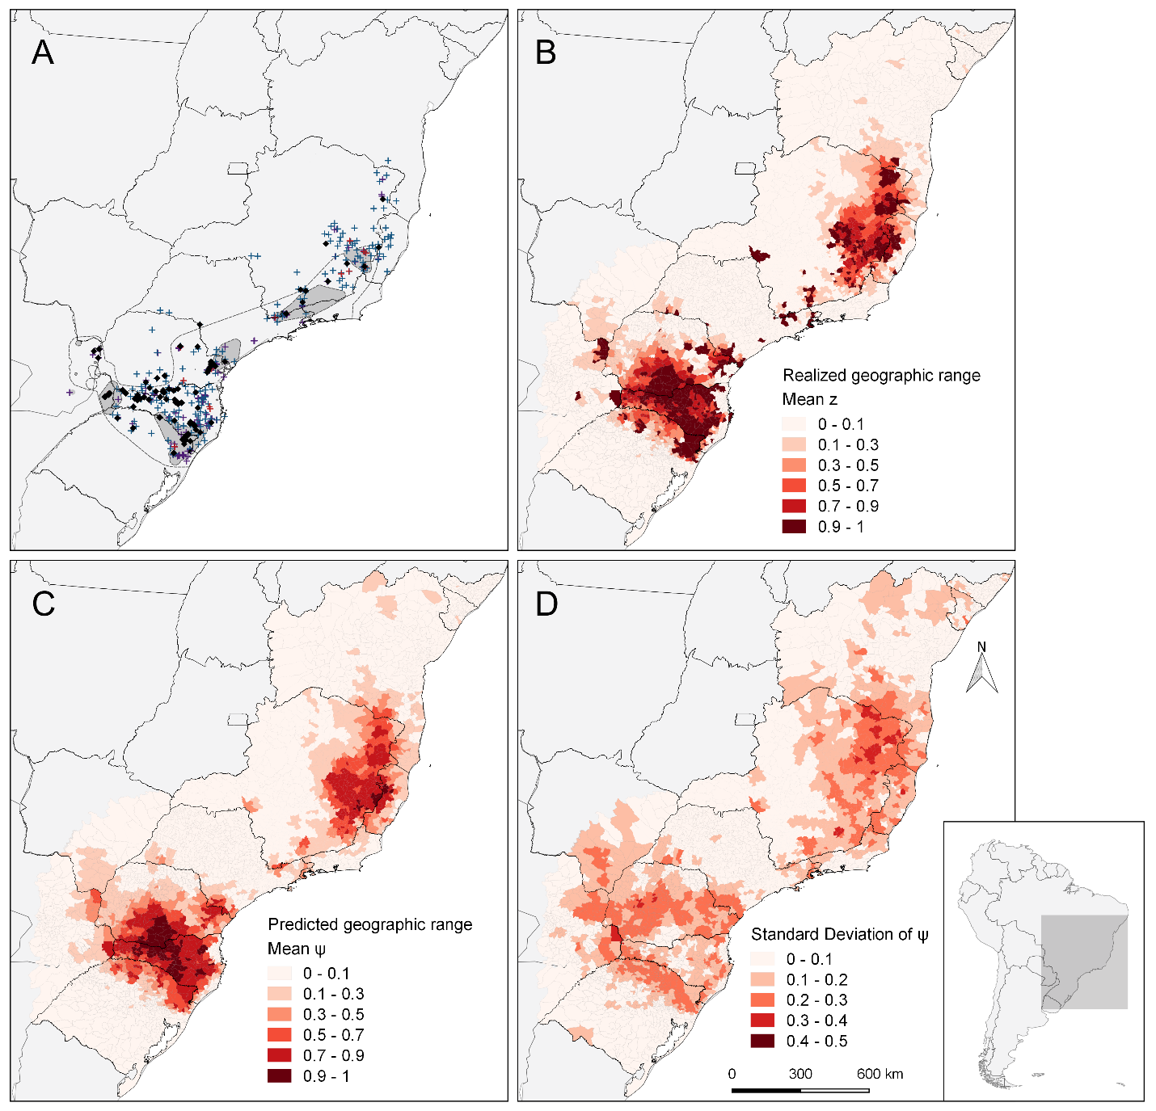
Integrar é melhor do que modelar cada base de dados sozinha.
Zulian V, G. Ferraz & D. Miller. Diversity and Distributions. 2021;27:2498–2509.

Slide 47
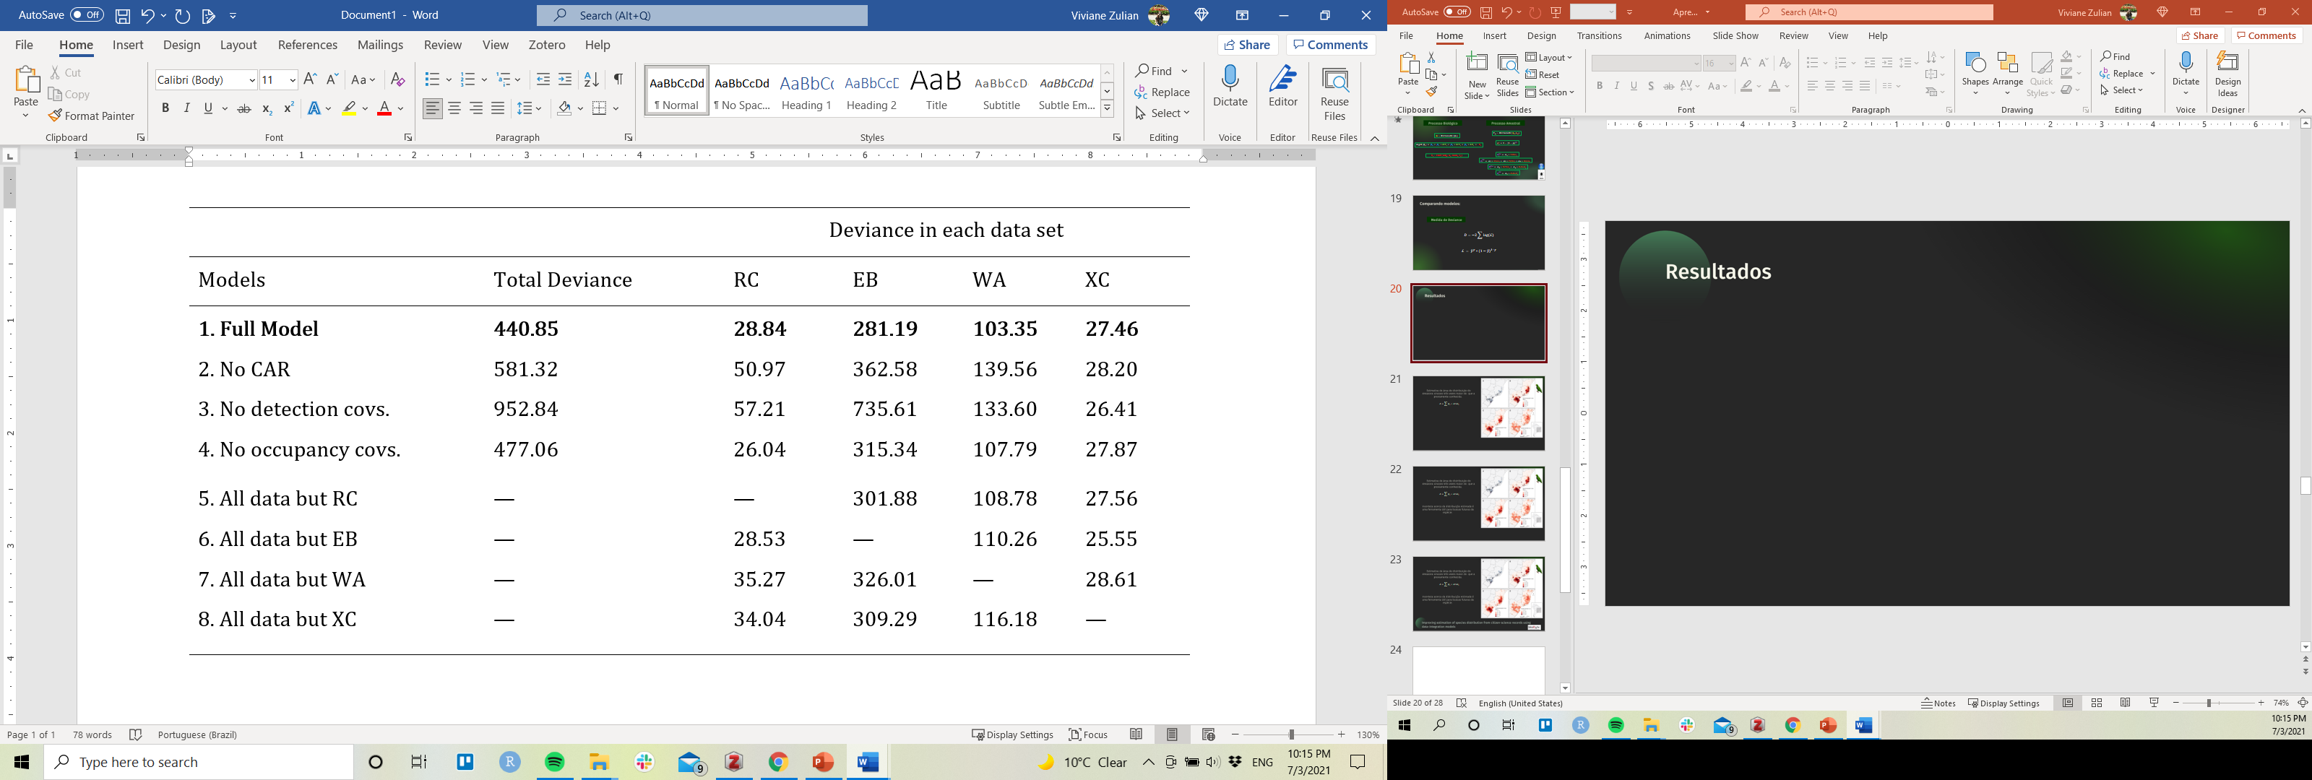

Comparando modelos
Medida de deviance:
$$D=−2\sum{log⁡(ℒ)}$$
$ℒ = {\hat{y}}^{y}∗{(1−\hat{y})}^{1−y}$
Zulian V, G. Ferraz & D. Miller. Diversity and Distributions. 2021;27:2498–2509.

Slide 48
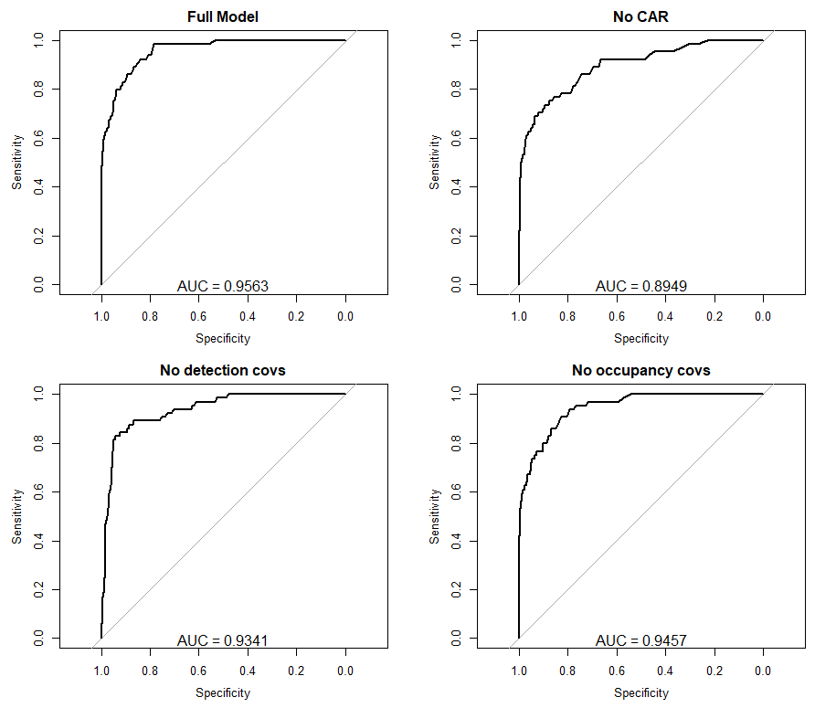
Comparando modelos
Curvas AUC:
Zulian V, G. Ferraz & D. Miller. Diversity and Distributions. 2021;27:2498–2509.

Slide 49
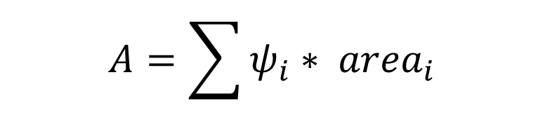
Medida de área de distribuição (com incerteza associada):
$$A=\sum{ψ_{i}∗ {area}_{i}}$$
Zulian V, G. Ferraz & D. Miller. Diversity and Distributions. 2021;27:2498–2509.

Slide 50

Considerações finais:
Ter perguntas definidas é sempre o primeiro e um dos mais importantes passos em qualquer projeto.
Existem diferentes formas de responder as perguntas. É importante conhecer as possibilidades de analise antes de coletar os dados.

